Slide 1
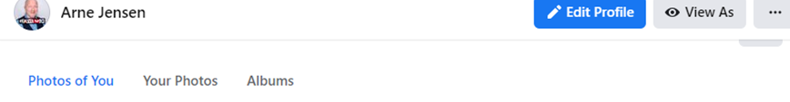
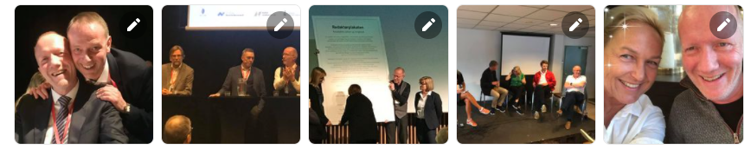

Kan vi hente bilder fra Facebook?
Arne Jensen, 2021-03-17

Slide 2
Spørsmål 1:
Kan vi laste ned og bruke privatpersoners profilbilder de selv bruker i sosiale medier?

Slide 3
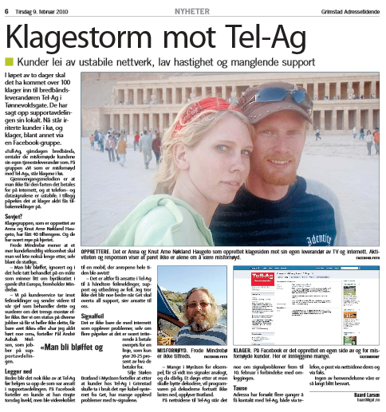
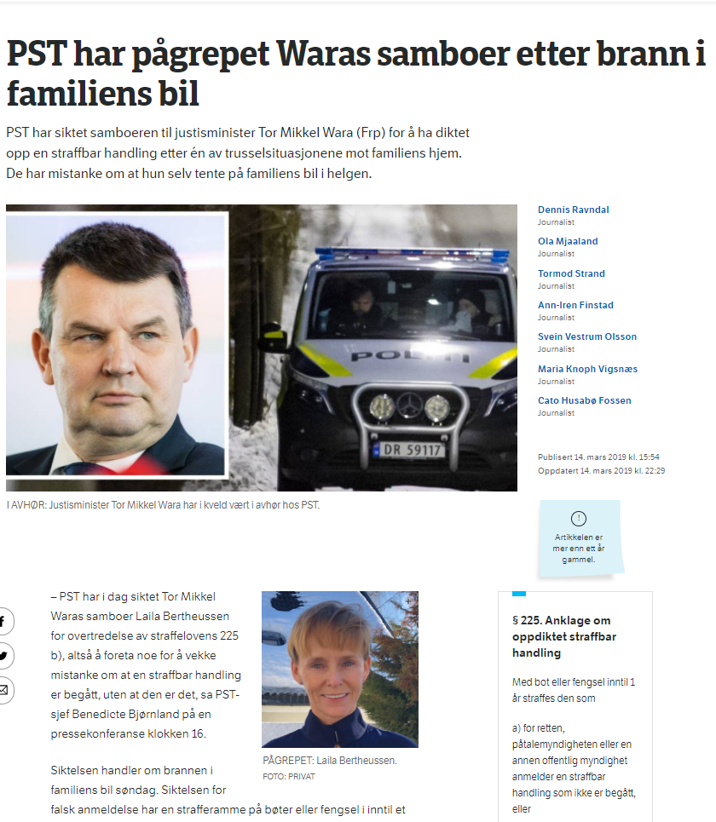

Slide 4
Svar: JA
(forutsatt…)
§ 36. Gjengivelse av verk ved medias omtale av dagshending
Et verk som inngår i en dagshending kan ved medias omtale av dagshendingen gjengis i samsvar med god skikk og i den utstrekning formålet betinger.
Også et offentliggjort kunstverk, offentliggjort fotografisk verk eller offentliggjort filmverk som har tilknytning til dagshendingen uten å inngå i den, kan på samme vilkår som i første ledd gjengis mot vederlag. Dette gjelder ikke verk som er skapt i ervervsvirksomhet med henblikk på gjengivelse i media.

Slide 5
PFU sier…
«Utvalget mener GA har handlet innenfor det presseetisk akseptable. Det legges her vekt på at bildet av de to er nøytralt, og på ingen måte belastende eller krenkende for de avbildede, og derfor heller ikke rammes av den aktsomhet pkt. 4.10 er satt til å ivareta.
Utvalget vil bemerke at det sammen med opplysningene om protestaksjonen, også hadde nyhetsmessig relevans å presentere initiativtakerne til gruppen. I likhet med avisen vil utvalget også vise til at klagerne, gjennom sitt initiativ, søkte offentlighet og faktisk ønsket oppmerksomhet.
Grimstad Adressetidende har ikke brutt god presseskikk.»
(PFU i sak 2010-030)

Slide 6
Advokatfirmaet Rogstad mot
Verdens Gang:
§ 29. Sitat
Det er tillatt å sitere fra et offentliggjort verk i samsvar med god skikk og i den utstrekning formålet betinger.

Slide 7
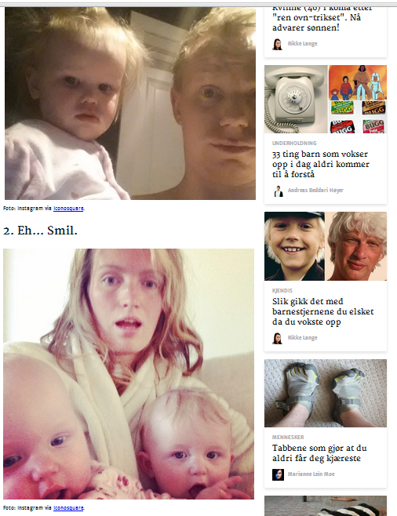
Notes:
A

Slide 8
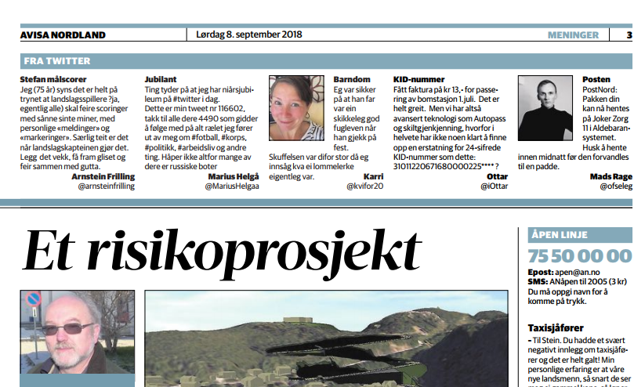

Slide 9
Spørsmål 2:
Hvor går grensen for å hente bilder fra sosiale medier? For eksempel har vi et rånemiljø hvor det blir lagt ut videoer og bilder i sosiale medier av folk som kjører i over 200 km/t.
Er det da greit å hente ut og omtale dette , til tross for at det ikke har skjedd en ulykke eller at en av disse er tatt av politiet?

Slide 10
Svar: JA
Forutsetningen er at bildene knyttes til en nyhetssak, f eks om råkjøring og/eller om hvordan folk dokumenterer og offentliggjør sin egen og andres råkjøring, jfr § 36 i Åndsverkloven.

Slide 11
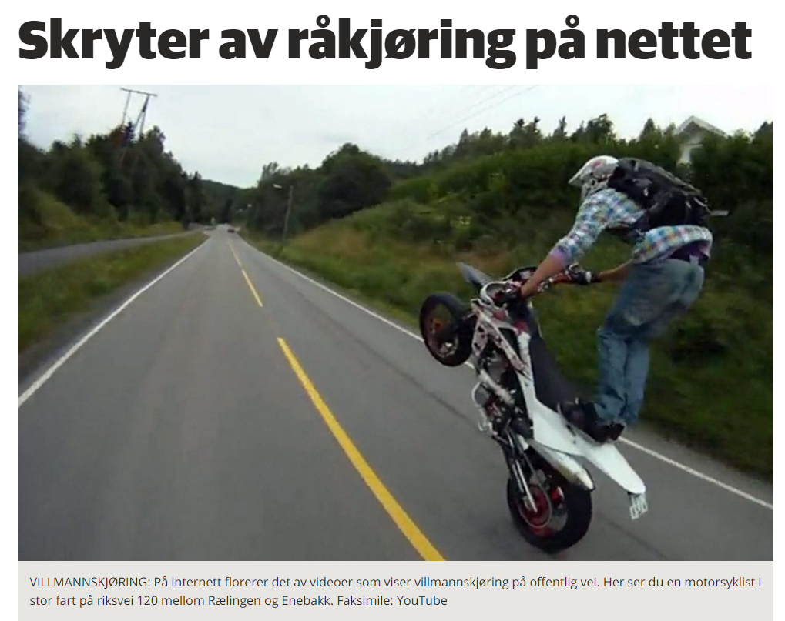

Slide 12
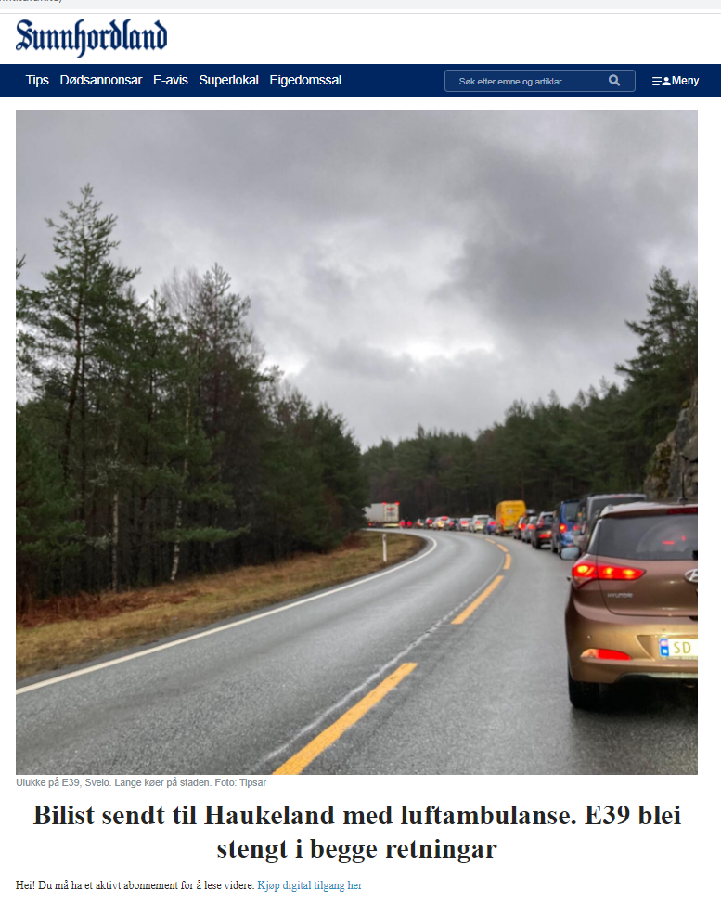

Slide 13
Spørsmål 3:
Når bilder/illustrasjoner ligger i postlistedokumenter hos kommunen, er de da å anse som uproblematiske å bruke (rent opphavsrettslig)?

Slide 14
Svar: TJA
Åvl § 34:
Dokumenter som er påberopt som bevis eller som sakkyndig uttalelse eller lignende i forhandlinger som nevnt i § 32, og dokumenter som det er gitt innsyn i som nevnt i § 33, kan ikke brukes i strid med denne loven.
Det kan likevel siteres​ fra slike dokumenter i samsvar med god skikk og i den utstrekning det er nødvendig for omtale av forhandlingene eller av sak dokumentet er av betydning for, selv om verket ikke har vært offentliggjort.^{​3}

Slide 15
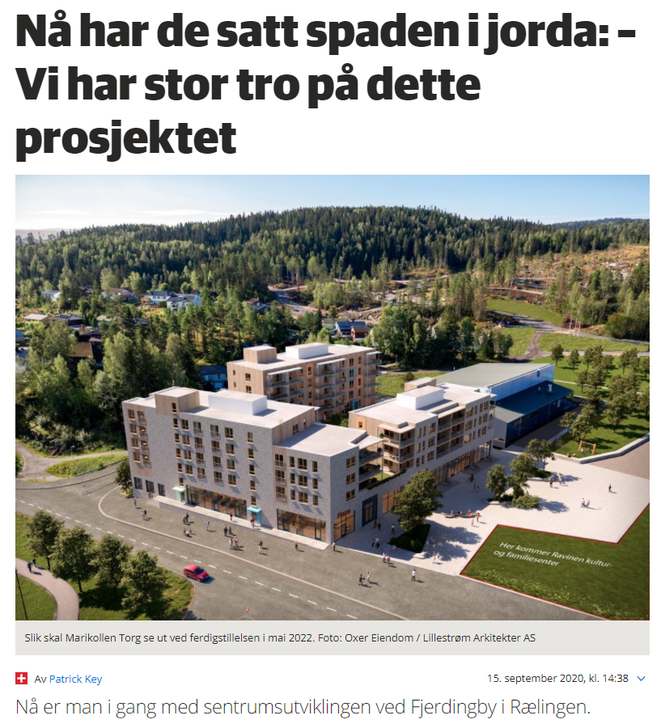

Slide 16
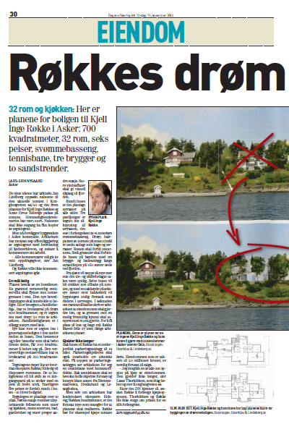
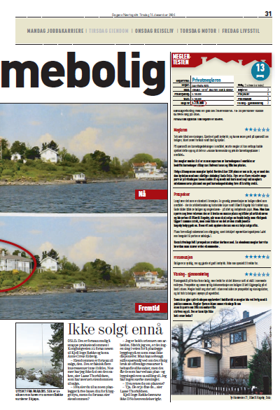

Slide 17
Spørsmål 4:
Er det sånn at alt som sendes ut fra en offentlig institusjon (tegninger, illustrasjoner, bilder, videoer),
kan gjenbrukes av oss ?
For eksempel bilder Mattilsynet har tatt i forbindelse med et besøk på en restaurant de senere har stengt eller en videopresentasjon av den storstua nye i kommunen?

Slide 18
Svar: TJA
Se svar på forrige spørsmål
Betydning for offentlig sak?
Mattilsynet: Her kan § 23, andre ledd komme til å slå inn.

Slide 19
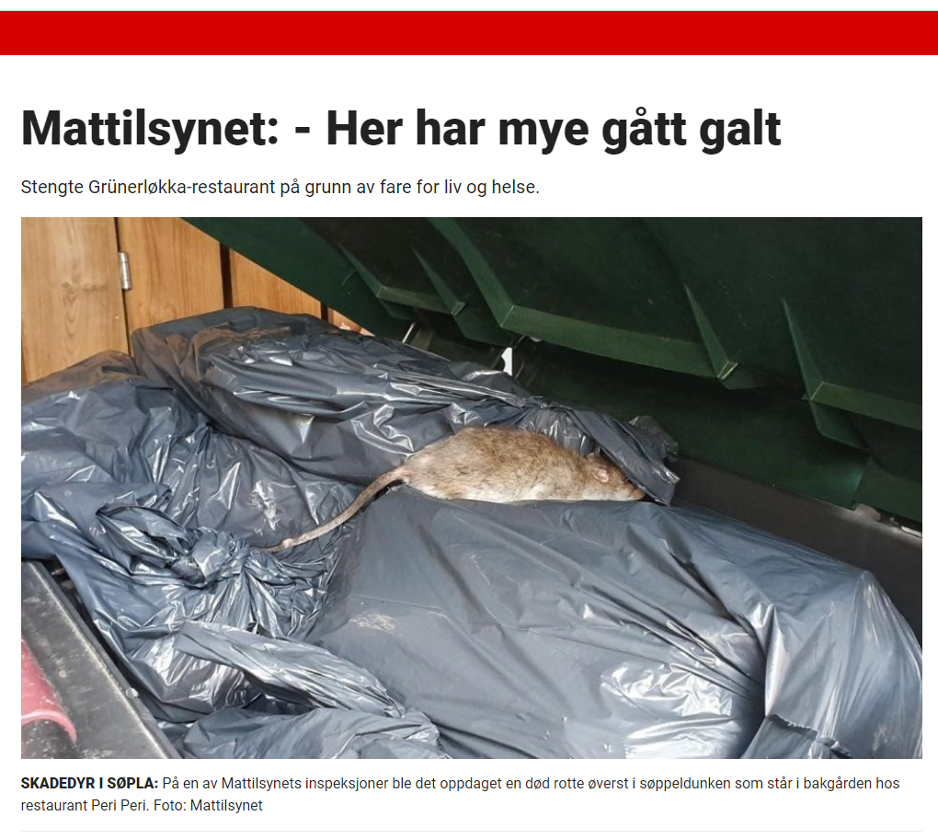

Slide 20
Spørsmål 5:
Er innlegg på sosiale medier som offentlige uttalelser å regne?

Slide 21
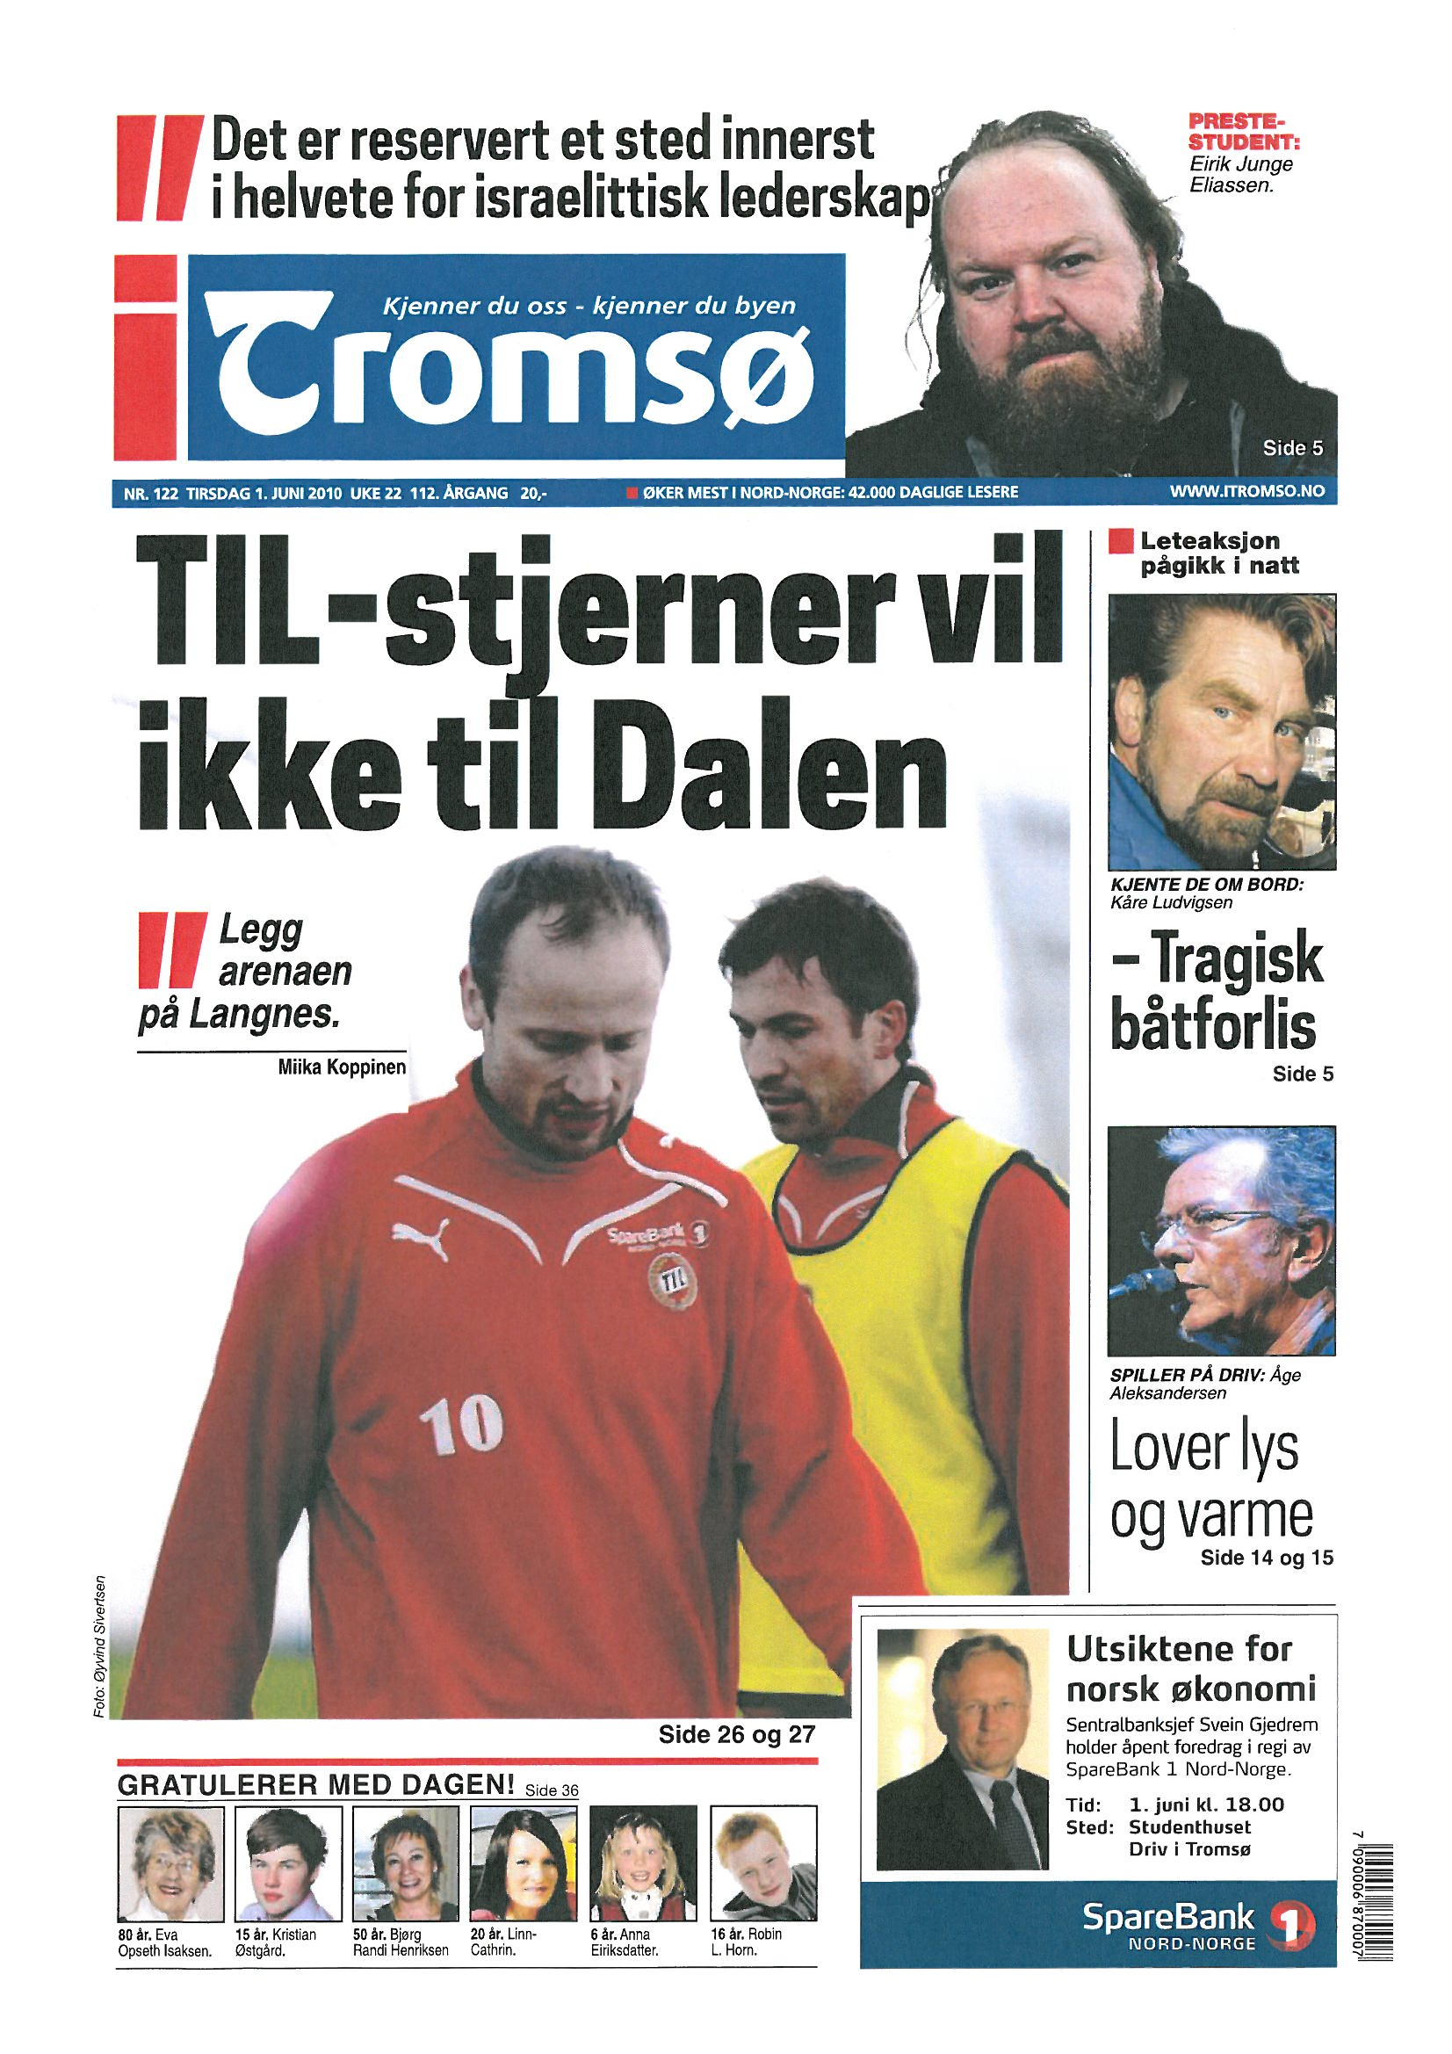
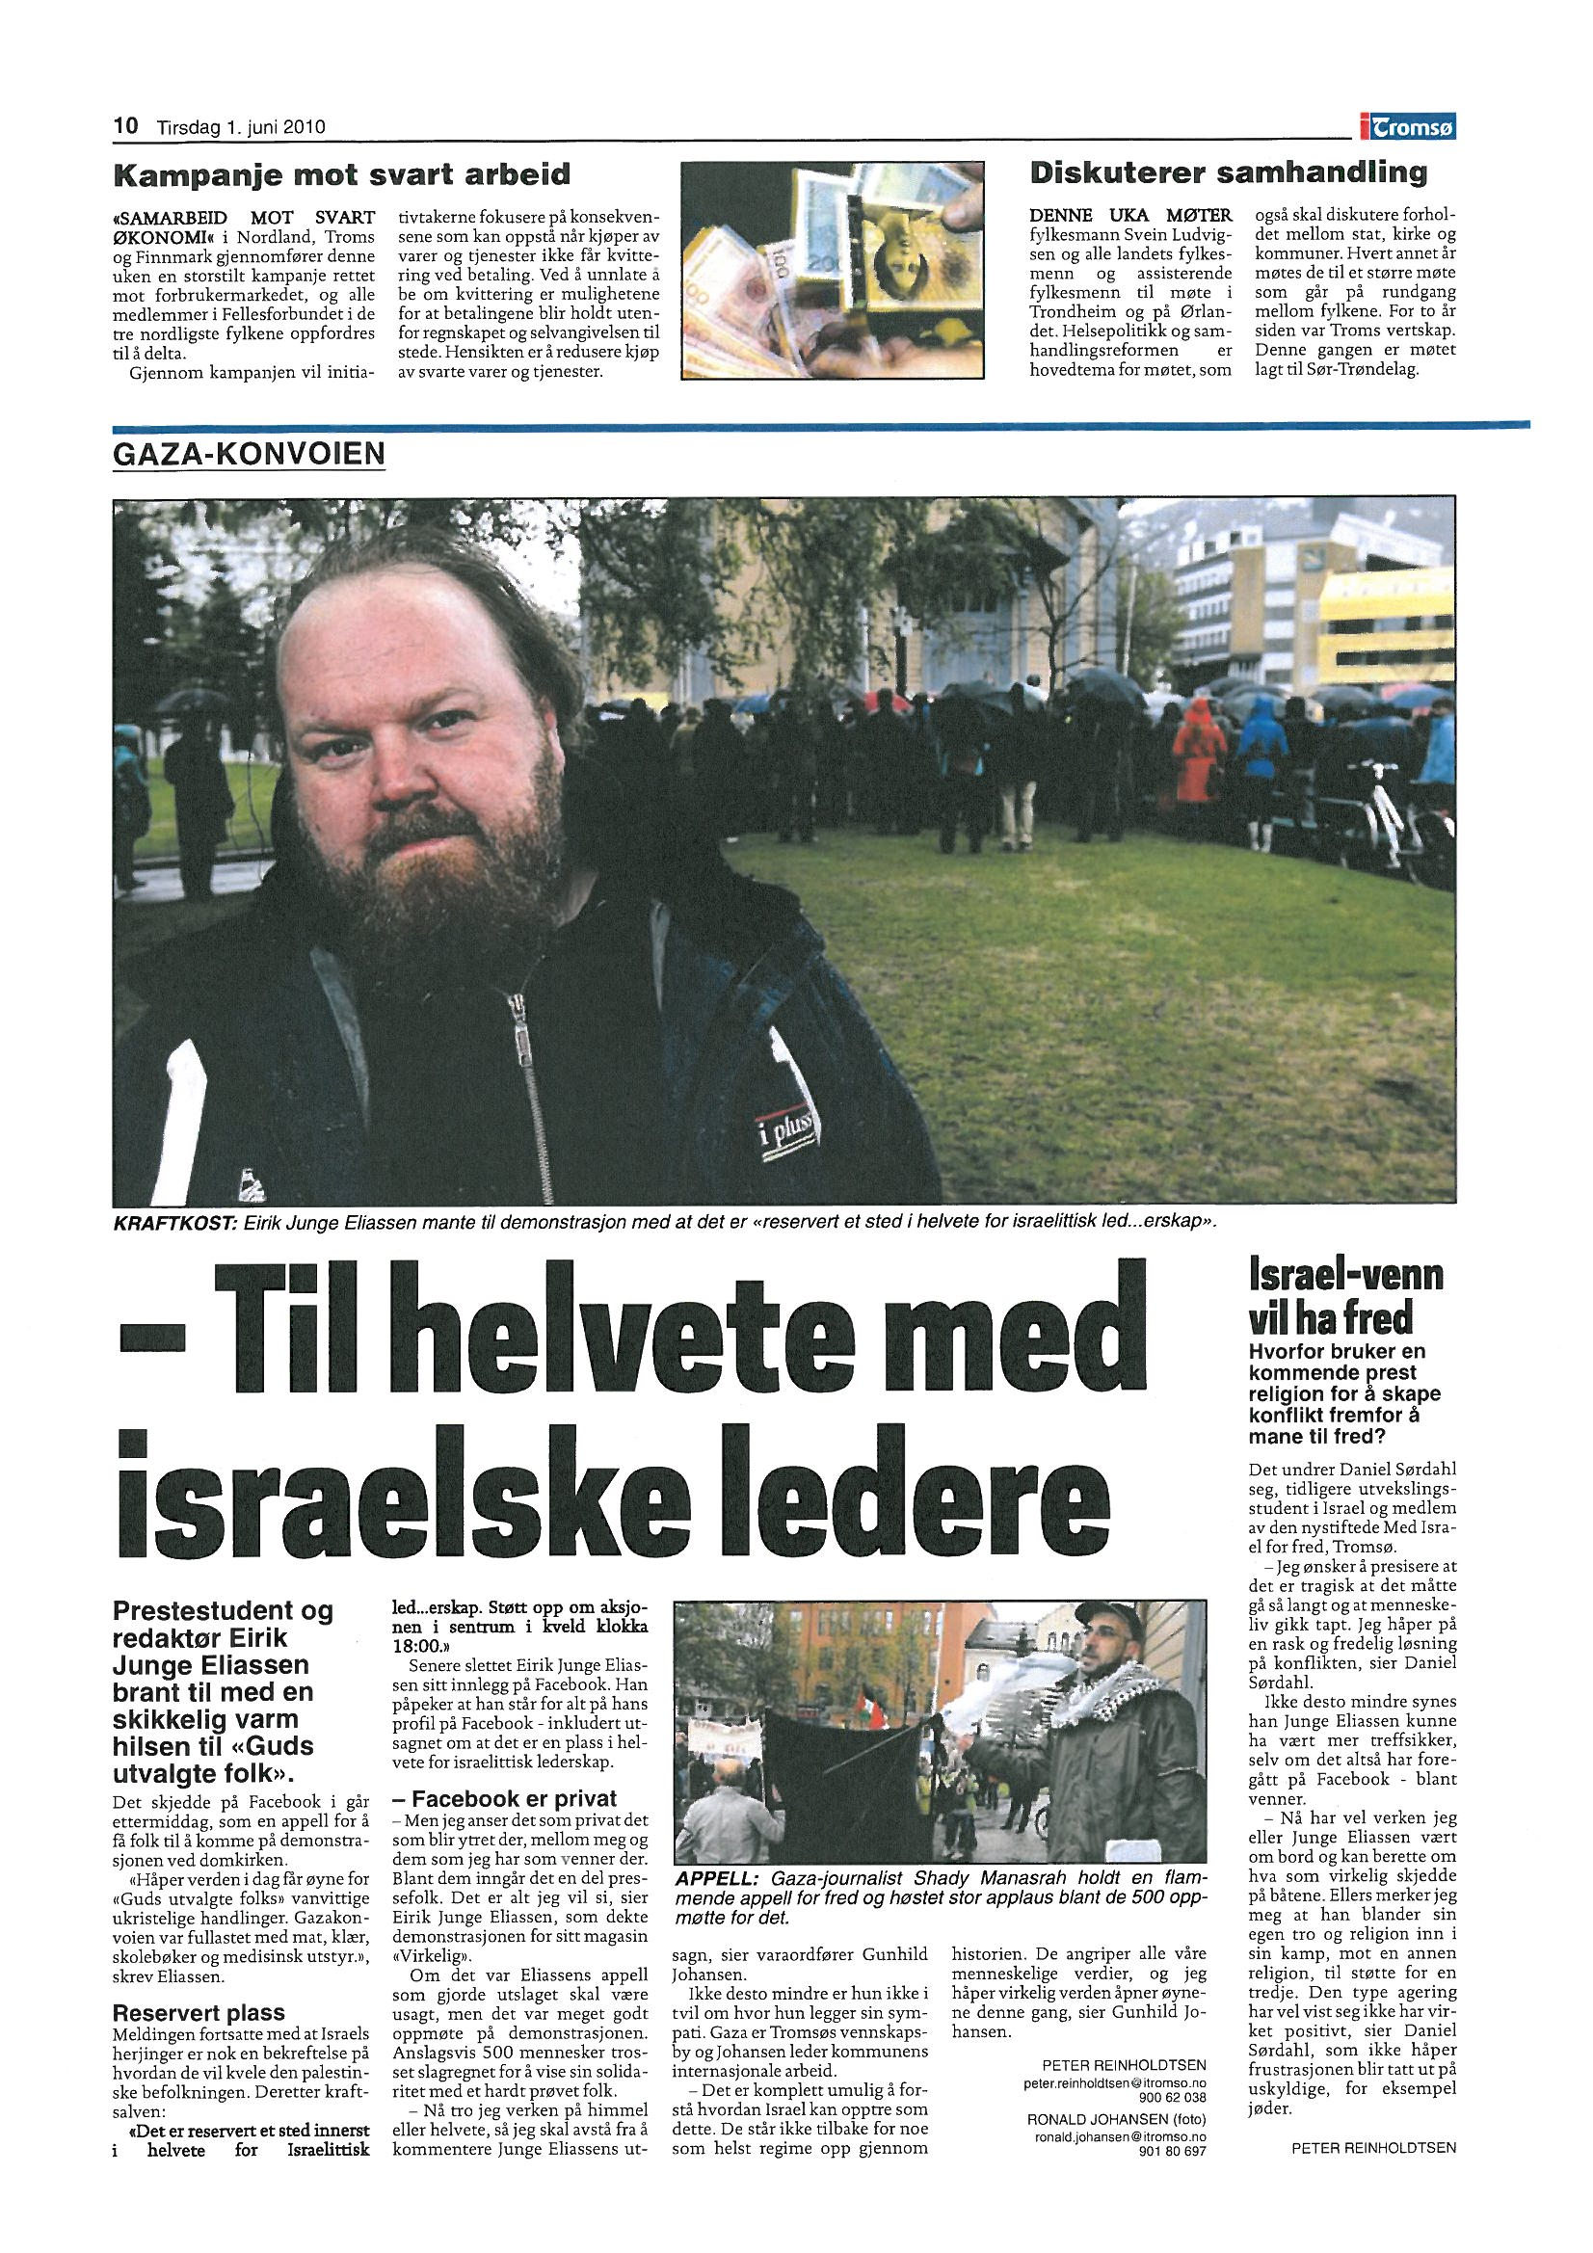

Slide 22
Svar: JA
Forarbeidene til Straffeloven (Ot prp nr 90 2003-2004) forklarer begrepene offentlig sted og offentlig handling slik:
Offentlig sted: «Praksis omkring kriteriet handlinger som er forøvet «i nærvær av et større antall personer» vil fremdeles være aktuell. Kravet er fortsatt at det må gjelde 20-30 personer.»
Offentlig handling: «Bestemmelsen vil omfatte budskap som fremsettes i radio, fjernsyn, over åpne internett-sider og ved oppslag. Men også budskap fremsatt gjentatte ganger i private lag kan være egnet til å nå et større antall personer.»

Slide 23
PFU sier…
Imidlertid kan det ikke alene være et spørsmål om antall deltakere, men like mye om ytringens innhold og ytrerens samfunnsrolle. Utvalget mener iTromsø var i sin fulle rett til å viderebringe klagerens politiske utsagn om statens Israels ledelse. Ytringen hadde aktuell interesse og klageren fikk selv anledning til å kommentere utsagnet. Slik utvalget ser det, må han tåle at iTromsø viderebrakte hans synspunkter, selv om han selv fjernet dem fra sitt nettområde etter kort tid.
(PFU-sak 2010/117)

Slide 24
Spørsmål 6:
En kjendis publiserer et bilde på Instagram for å fortelle en nyhet. Er det da greit å hente dette bildet og bruke i en sak?

Slide 25
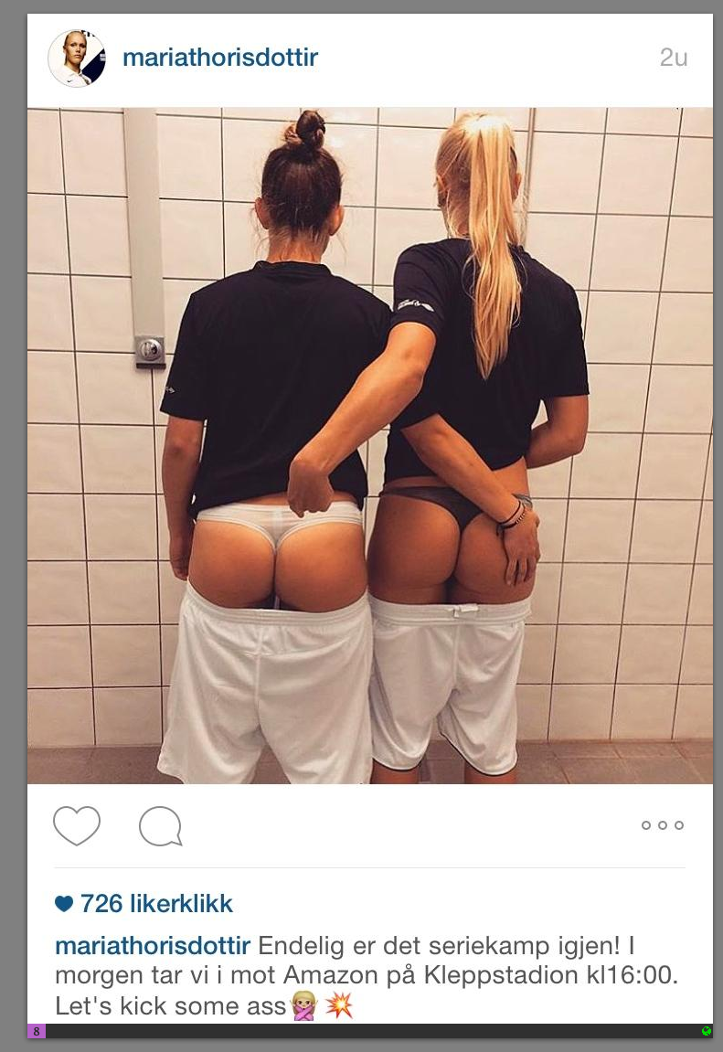

Slide 26
Svar: JA
Forutsetningen er igjen at bildene knyttes til en nyhetssak, hvor vedkommende kjendis er involvert, jfr § 36.

Slide 27
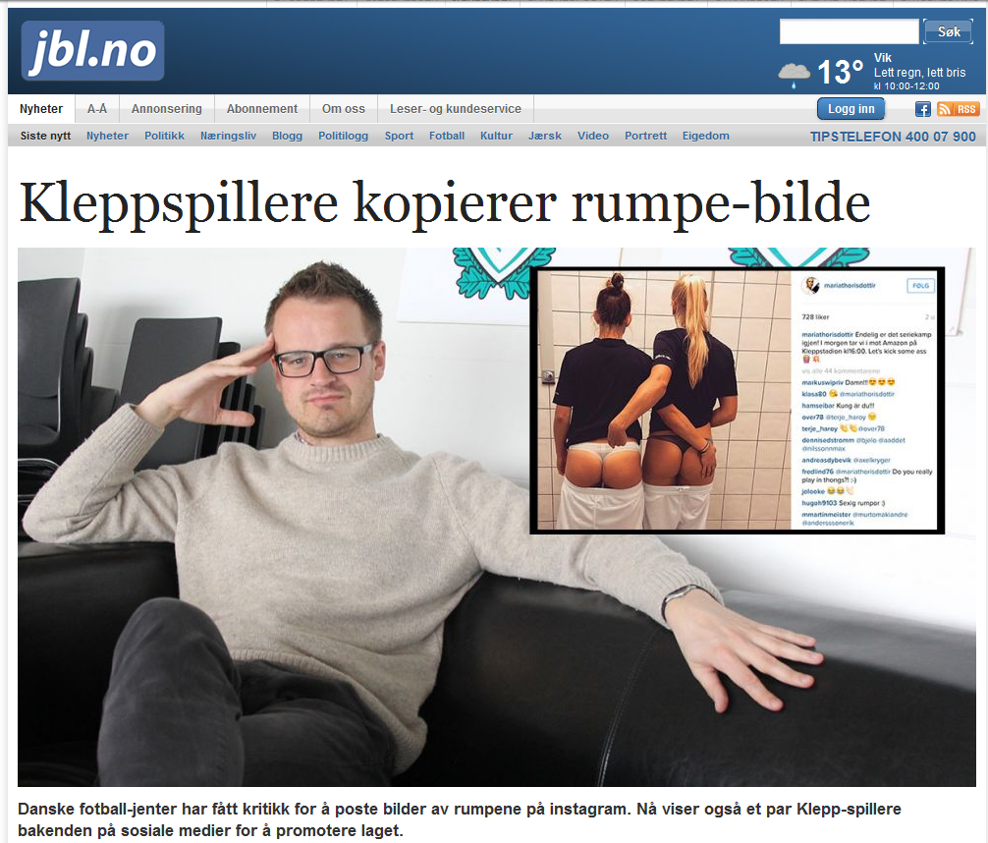

Slide 28
Spørsmål 7:
Er et bilde publisert i en lukket gruppe på Facebook med 10 medlemmer, å anse som allerede offentliggjort for allmennheten?

Slide 29
Svar: NEI
Jfr svaret på forrige spørsmål. Det må normalt 20-30 personer til

Slide 30
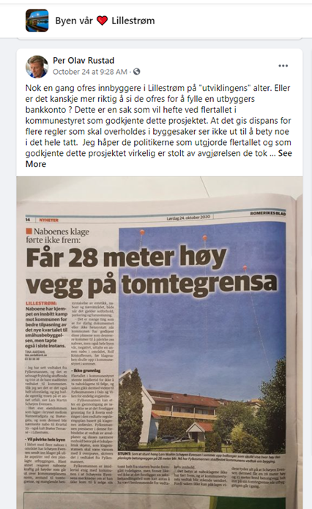
Og dette er ikke greit…

Slide 31

Takk for oppmerksomheten!

